Slide 1
國立玉井高級工商職業學校
113學年度

Slide 2
113學年度 開設班別
學 制 | 科別 | 學生數
普通型 高級中等學校 | 普通科 | 35
技術型 高級中等學校 | 食品加工科 | 35
 | 電子科 | 35
 | 電機科 | 35
 | 資料處理科 | 35
 | 餐飲管理科 | 35
 | 廣告設計科 | 35
實用技能學程 | 餐飲技術科 | 35
 | 廣告技術科 | 35
 | 水電修護科 (輪設) | 35

Slide 3
學校願景
全人教育
重視全人發展，涵養五育均衡之現代公民
創新活力
活化課程教學，培育創新活力之玉高青年
技藝起飛
強化技能學習，養成產業需求之技術人才
適性學習
透過適性輔導，營造多元展能之學習環境

Slide 5
學生圖像
就業力
學以致用、即可就業
公民力
自我負責、主動參與
全球移動力
外語溝通、國際視野
跨域力
專業自持、跨域整合

Slide 7
提供多元課程，適性學習輔導
電子專業-循跡自走車程式設計課程
資料處理專業-創意簡報課程
化工專業-化學實驗實作課程
餐飲管理專業-飲料調製課程
進行職業試探課程
辦理學習扶助課程、新生銜接教育課程
電機專業-工業配線課程
廣告設計專業-模型實務課程

Slide 9
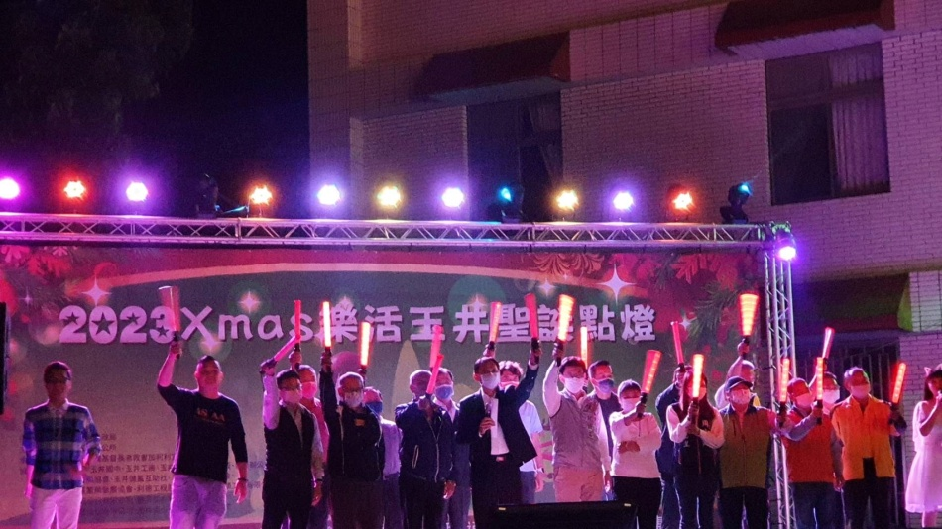
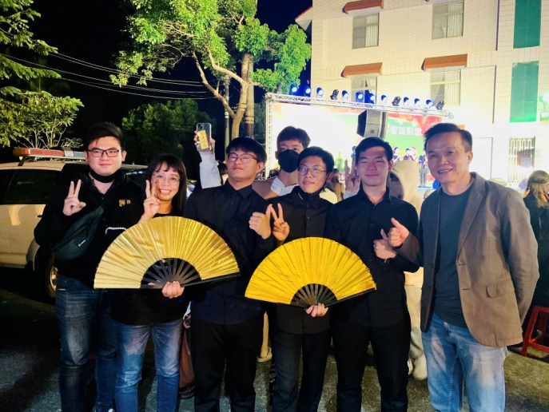
提供學生舞台，促進增能展才
特色社團-醒獅社
校慶運動會
勵志歌曲比賽
意氣風發才藝競賽
職場英語營隊
全國技藝競賽
辦理學生多元競賽、參與表演活動，提供學生成長學習與開發潛能機會。
辦理多元優質之社團活動，發展學生多元智慧。
玉井區111年聖誕點燈活動

Slide 10
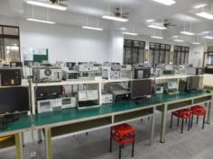
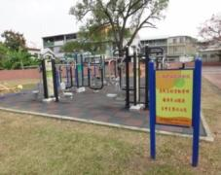
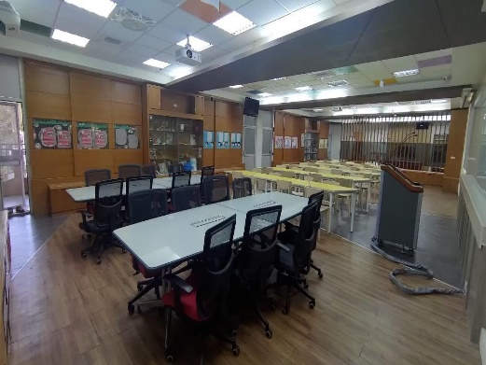
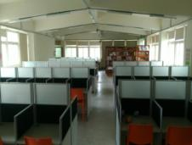
設施專業完善，提升學生學習品質
教室全面e化，每班配備有電腦、電視、網路節點、投影機、 WiFi。
共有乙、丙級7個合格場地供學生檢定練習。
校園設有戶外體適能運動場，提供學生鍛鍊體能與促進健康。
設置創造力中心、創客教室，提供翻轉教室發展創意教學。
圖書館設有自主學習、合作學習專區，提供師生舒適溫馨之空間。
合格乙、丙級檢定場地 | 戶外體適能運動場 | 創造力中心 | 自主學習、合作學習

Slide 11
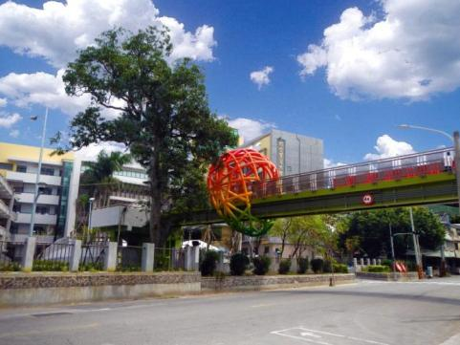
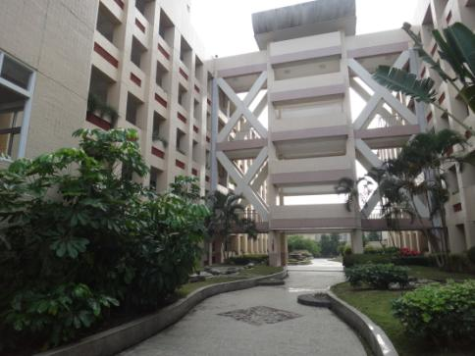
校舍安全/設備完善

Slide 12
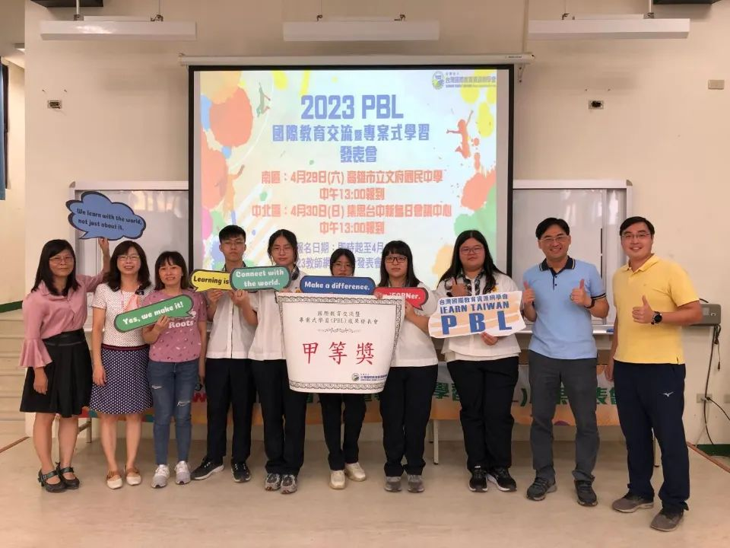
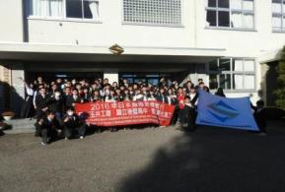
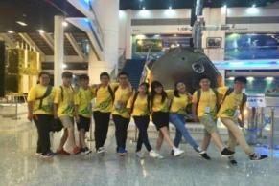
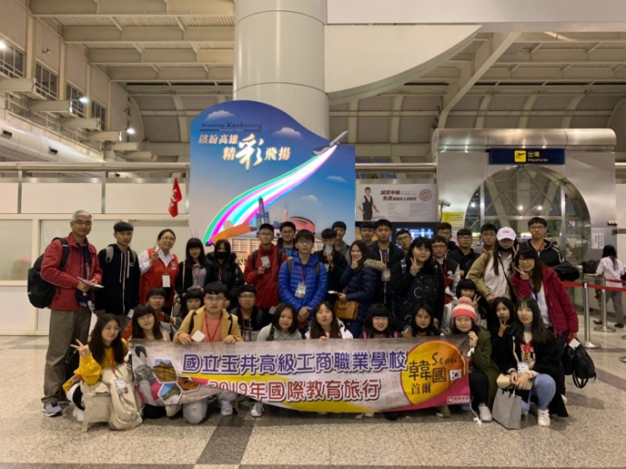
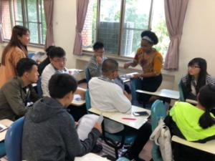
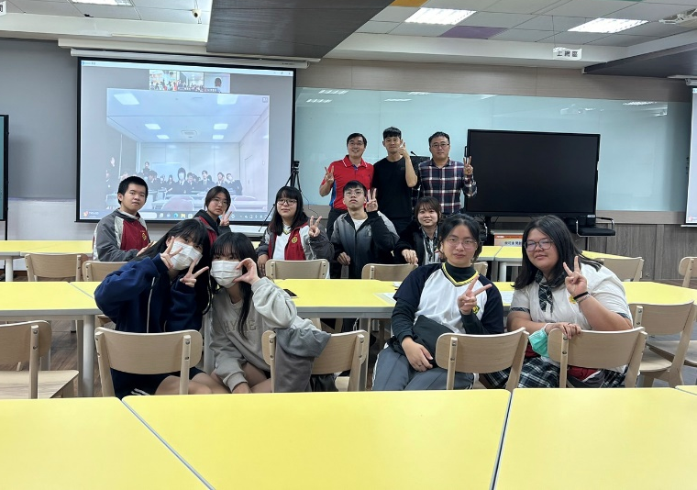
推動國際教育，帶領學生 走出山城、邁向國際
國際教育
2023國際教育交流暨專案式學習成果發表會榮獲甲等
「國際教育旅行」-日本
北京航天科技夏令營活動
「國際教育旅行」-韓國
同學與外籍學生交流活動
與京都工業學校文化交流

Slide 13
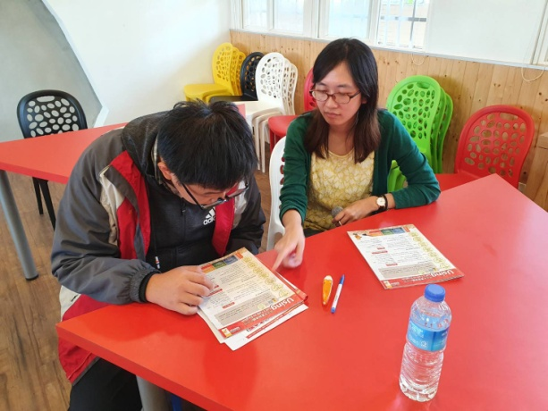
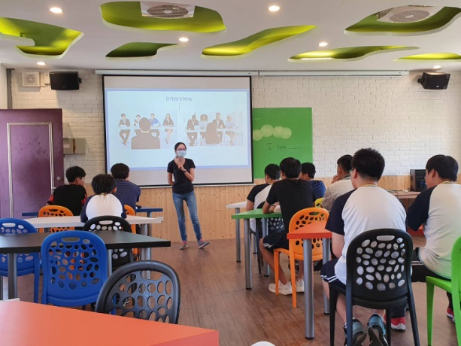
外籍英語教師協同教學，提升學生英語刺激
引進外籍教師協同教學
2020年起 學校聘任 Victoria 華裔外籍教師
2023年起聘任 Mbali 非裔外籍教師
玉井工商英語教學 外師受肯定
記者黃文記／ 2017-10-06 中華日報報導

Slide 14
務實致用、在地深耕
重視務實致用，在地深耕的技術型高中
參與2023年全家料理王
發展特色課程，製作防蚊膏
結合在地食材，烘焙創意咖啡豆
辦理菇菇市集推廣綠色餐飲
參與社區服務，設計活動logo
與區公所合作，學生們在老舊牆面上繪畫裝飾
發展太陽能相關技術課程

Slide 15
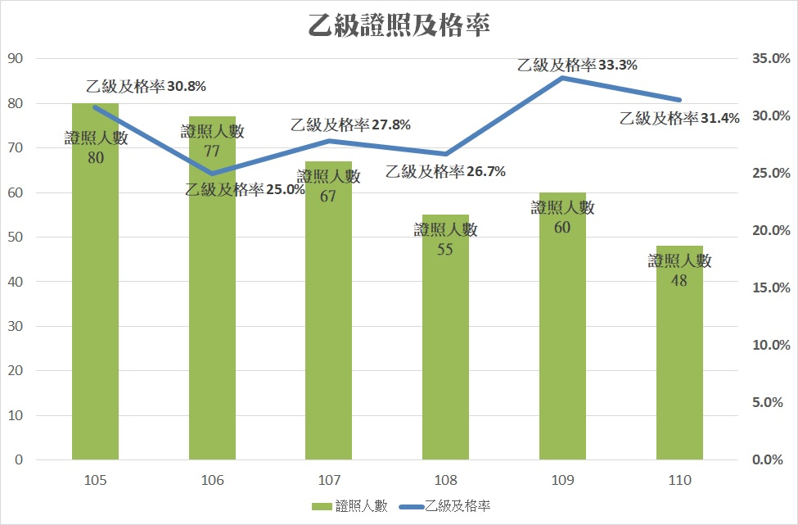
精進學生技能檢定，培育技職人才
積極推動學生多項證照取得，近年來在乙級專業證照上不斷向上攀升，有多位學生取得兩張乙級證照、多張丙級證照。
目標為達到每兩位畢業生，就有1人取得乙級證照及多人取得兩張乙級證照。
本校畢業生平均3~4名學生即有一人取得乙級証照！

Slide 16
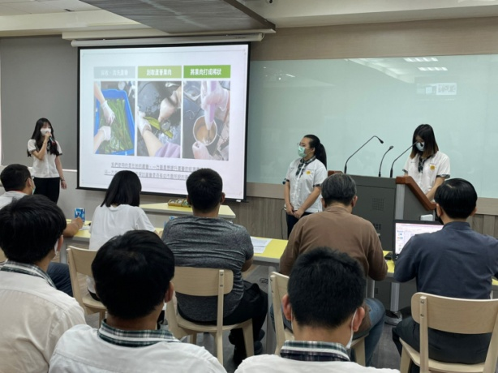
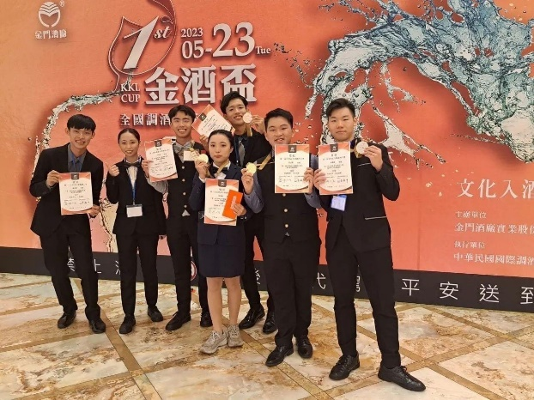
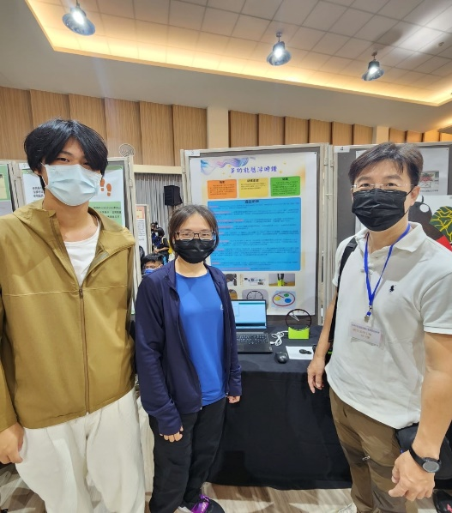
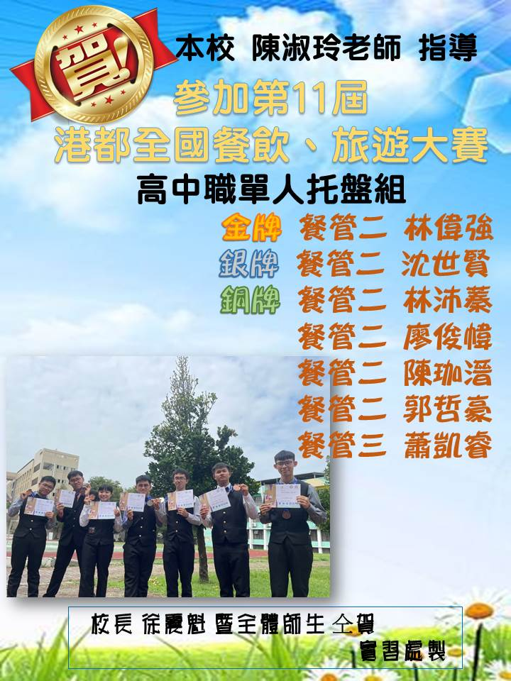
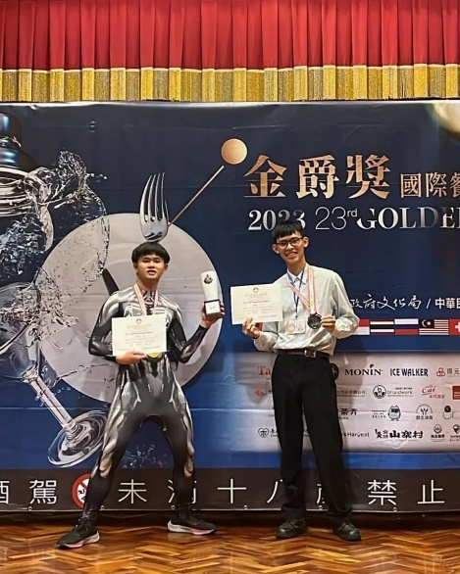
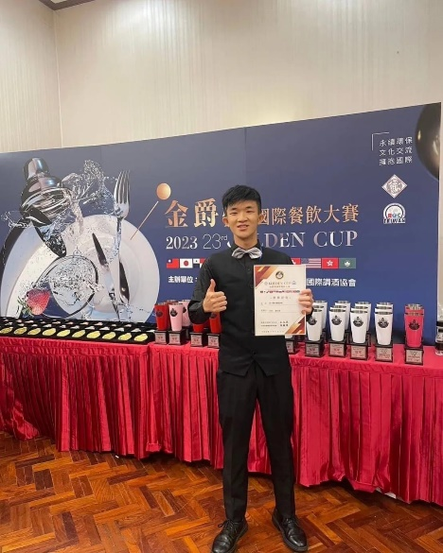
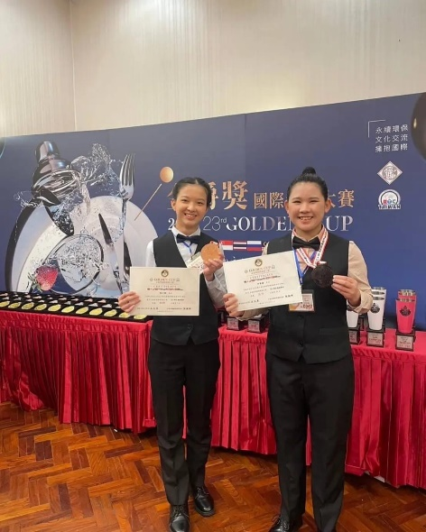
參與競賽，建立自信，展現自我
提供學生技藝展現的舞台，積極參加校內外競賽，且榮獲多項佳績
校內專題競賽
2023年金酒盃全國調酒大賽榮獲冠軍
111學年度全國高中職電資群創意競賽
第11屆 港都全國餐飲、旅遊大賽-單人托盤組
第23屆金爵獎國際餐飲大賽 冠軍

Slide 17
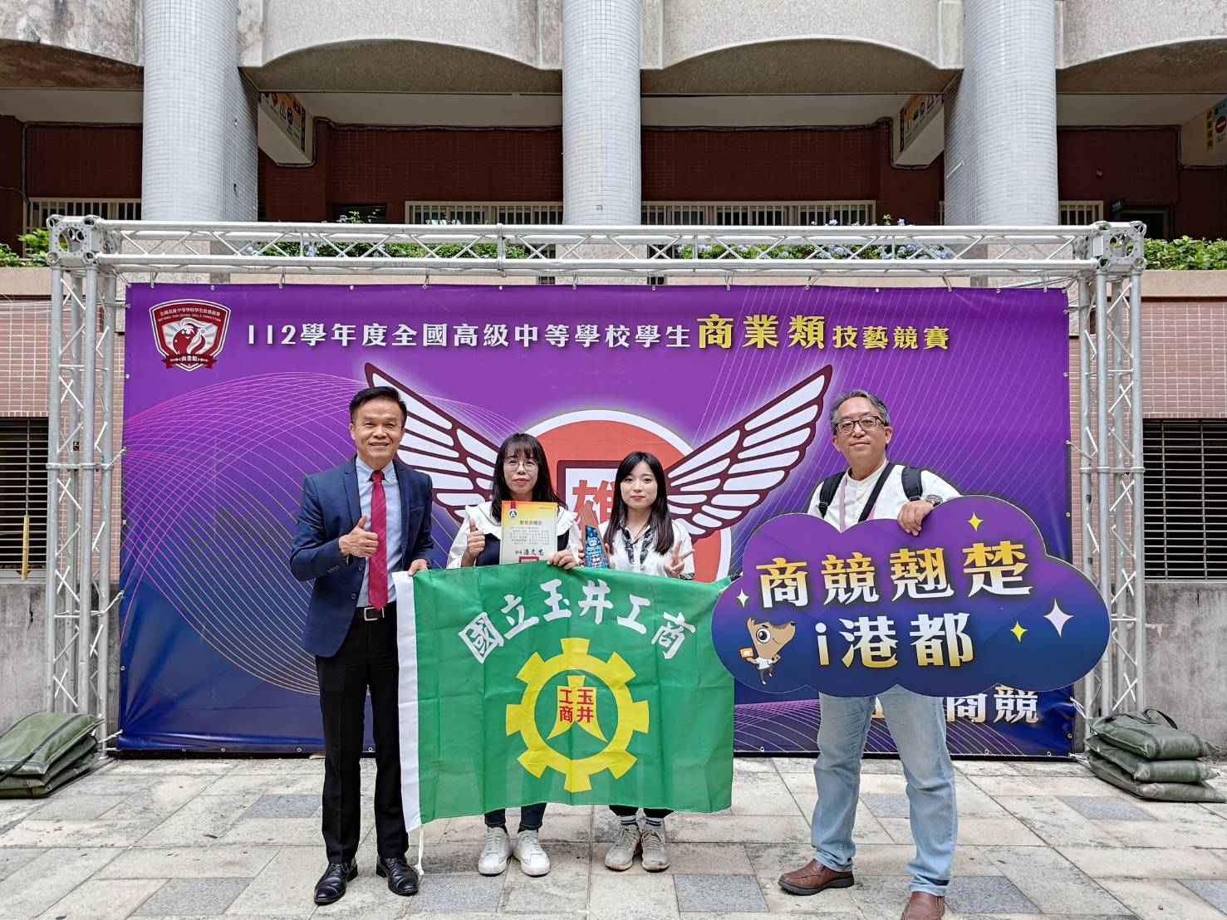
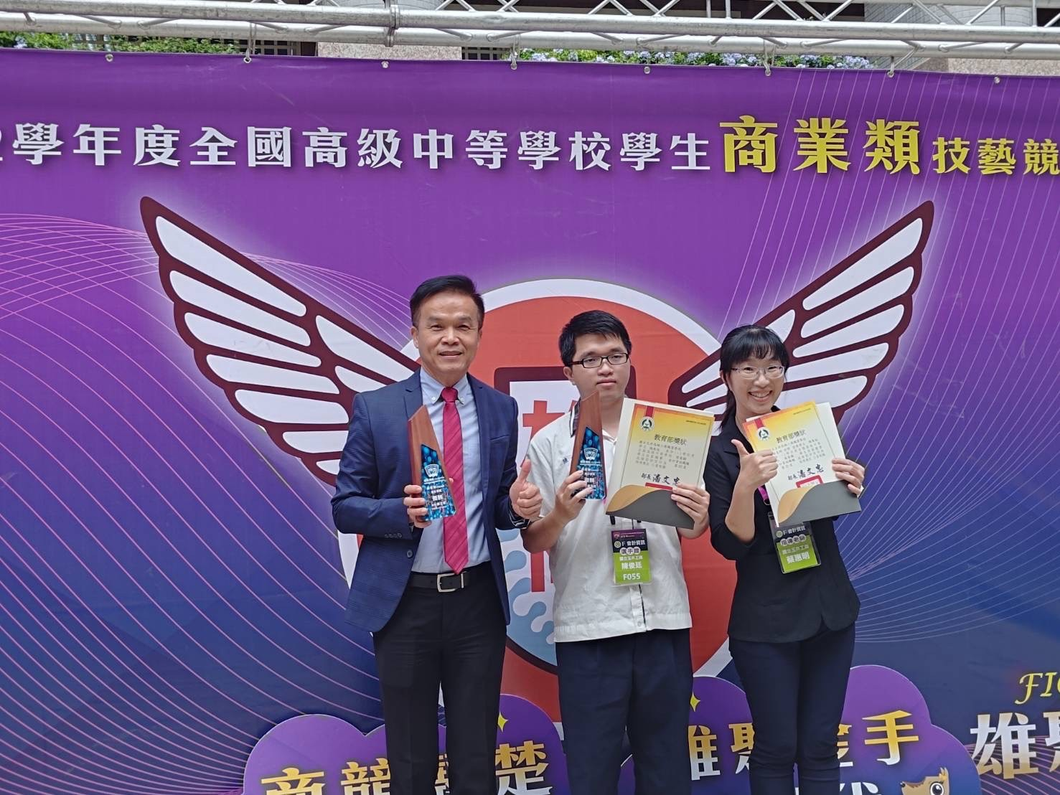
技藝菁英培訓，精益求精
112學年度
班級 | 姓名 | 參加 職種 | 獲得 獎項 | 指導 教師
餐管三 | 林沛蓁 | 餐飲 服務 | 優勝 | 陳淑玲
資處三 | 陳俊廷 | 會計 資訊 | 優勝 | 蔡惠明

Slide 18
112學年度 進入國立大學 國立科大
原畢業國中 | 班級 | 學生姓名 | 錄取學校 | 錄取科系
新化國中 | 普三 | 鄭琮獻 | 國立臺南大學 | 生物科技學系
新化國中 | 普三 | 黄勝豐 | 國立東華大學 | 幼兒教育學系
歸仁國中 | 普三 | 潘景銓 | 國立嘉義大學 | 森林暨自然資源學系
新埔國中 | 普三 | 張濮辰 | 國立聯合大學 | 華語文學系
玉井國中 | 資處三 | 陳易廷 | 國立雲林科技大學 | 會計系
玉井國中 | 化工三 | 張博鈞 | 國立高雄科技大學 | 化學工程與材料工程系
楠西國中 | 電機三 | 邱明搖 | 國立高雄科技大學 | 電腦與通訊工程系
關廟國中 | 資處三 | 吳依琳 | 國立屏東大學 | 資訊管理學系
玉井國中 | 資處三 | 吳紹翊 | 國立澎湖科技大學 | 航運管理系
全體師生同賀
Notes:
高三共177人，可畢業165人。 33/165=0.2

Slide 19
提供豐厚資源支持，鼓勵學子就近入學
搭乘交通車補助方案：搭乘學校專車，不限身份，全額補助。
學生住宿免費，提供學生優質生活環境。
學校募集各種社會資源，以教育儲蓄戶形式，每年皆給許多弱勢同學獎金補助。
獎學金
類別 | 金額 | 名額
學習區完全免試入學-獎學金 | 10,000 | 24
獎勵國中畢業生升學當地高級中等學校獎學金 | 10,000 | 36
高職優質化就近入學勵學金 | 4,000 | 10

Slide 20
歡迎加入!! 在地優質高職的大家庭
校務評鑑(106年上半年度)
各項評鑑指標成績優異：校長領導、課程教學、師資質量、學務輔導、環境設備、社群互動、實習輔導、績效表現
十二年國教課綱前導學校
112學年度獲選
連續7年獲選
部份領域課程雙語教學前導學校
112學年度獲選
連續3年獲選
優 等
榮 獲

Slide 21
就近讀
Notes:
1.自己可用時間變多-看書、學習、休息…甚至發呆
2.不要一開始選讀了離家遠的國立學校，幾天後開始後悔。

Slide 22
感謝聆聽 敬請指教

